Slide 1




$\hat{y}$和y的相关系数、R方的关系
覃雄派

Slide 2


提纲
$\hat{y}$和y的相关系数、R方的关系
$\hat{y}$和y的相关系数、R方的关系

Slide 3

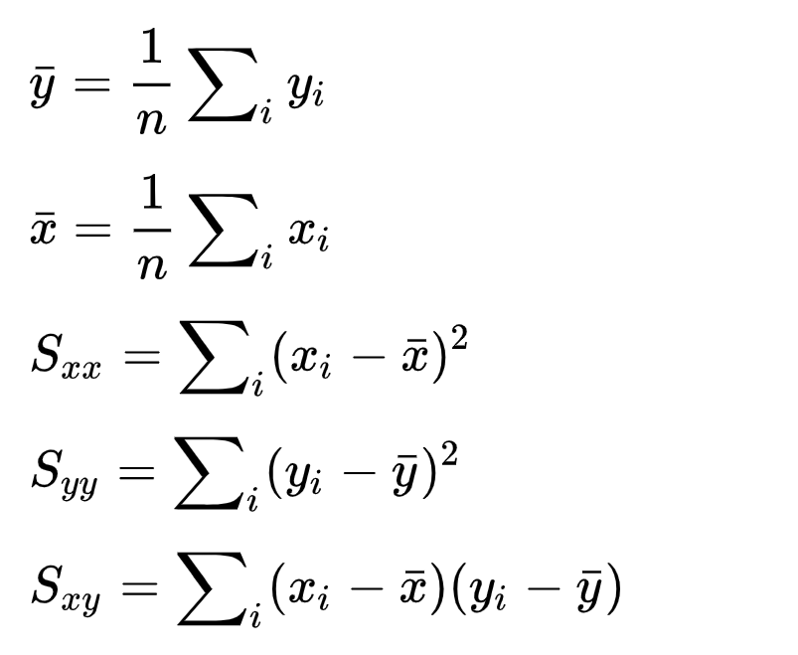
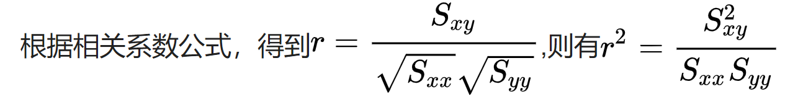
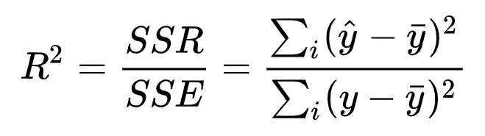

$\hat{y}$和y的相关系数、R方的关系
就是R
$\hat{y}$和y的相关系数、R方的关系
1
2
SST
https://www.bilibili.com/read/cv9038819

Slide 4
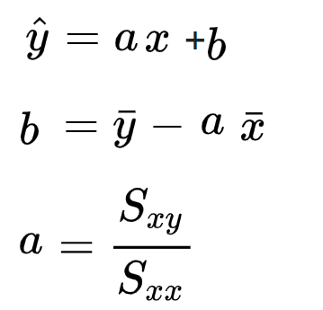
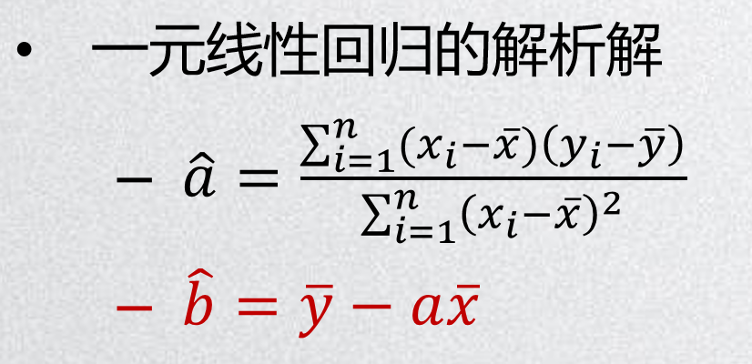
$\hat{y}$和y的相关系数、R方的关系
就是R
y尖和y的相关系数、R方的关系
一元线性回归的解析解（最小二乘法）
3

Slide 5
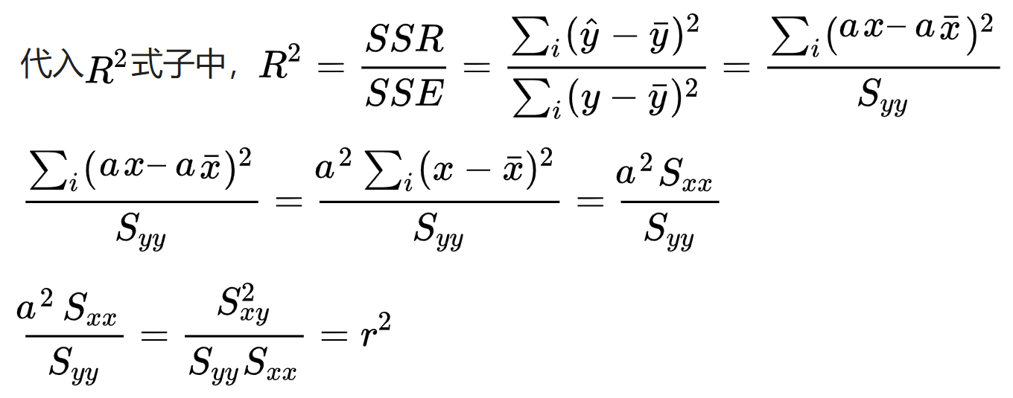
$\hat{y}$和y的相关系数、R方的关系
就是R
y尖和y的相关系数、R方的关系
一元线性回归的解析解（最小二乘法）
4
SST

Slide 6

pause

Slide 7

$\hat{y}$和y的相关系数、R方的关系
就是R
$\hat{y}$和y的相关系数、R方的关系
一元线性回归的解析解（最小二乘法）
1

Slide 8
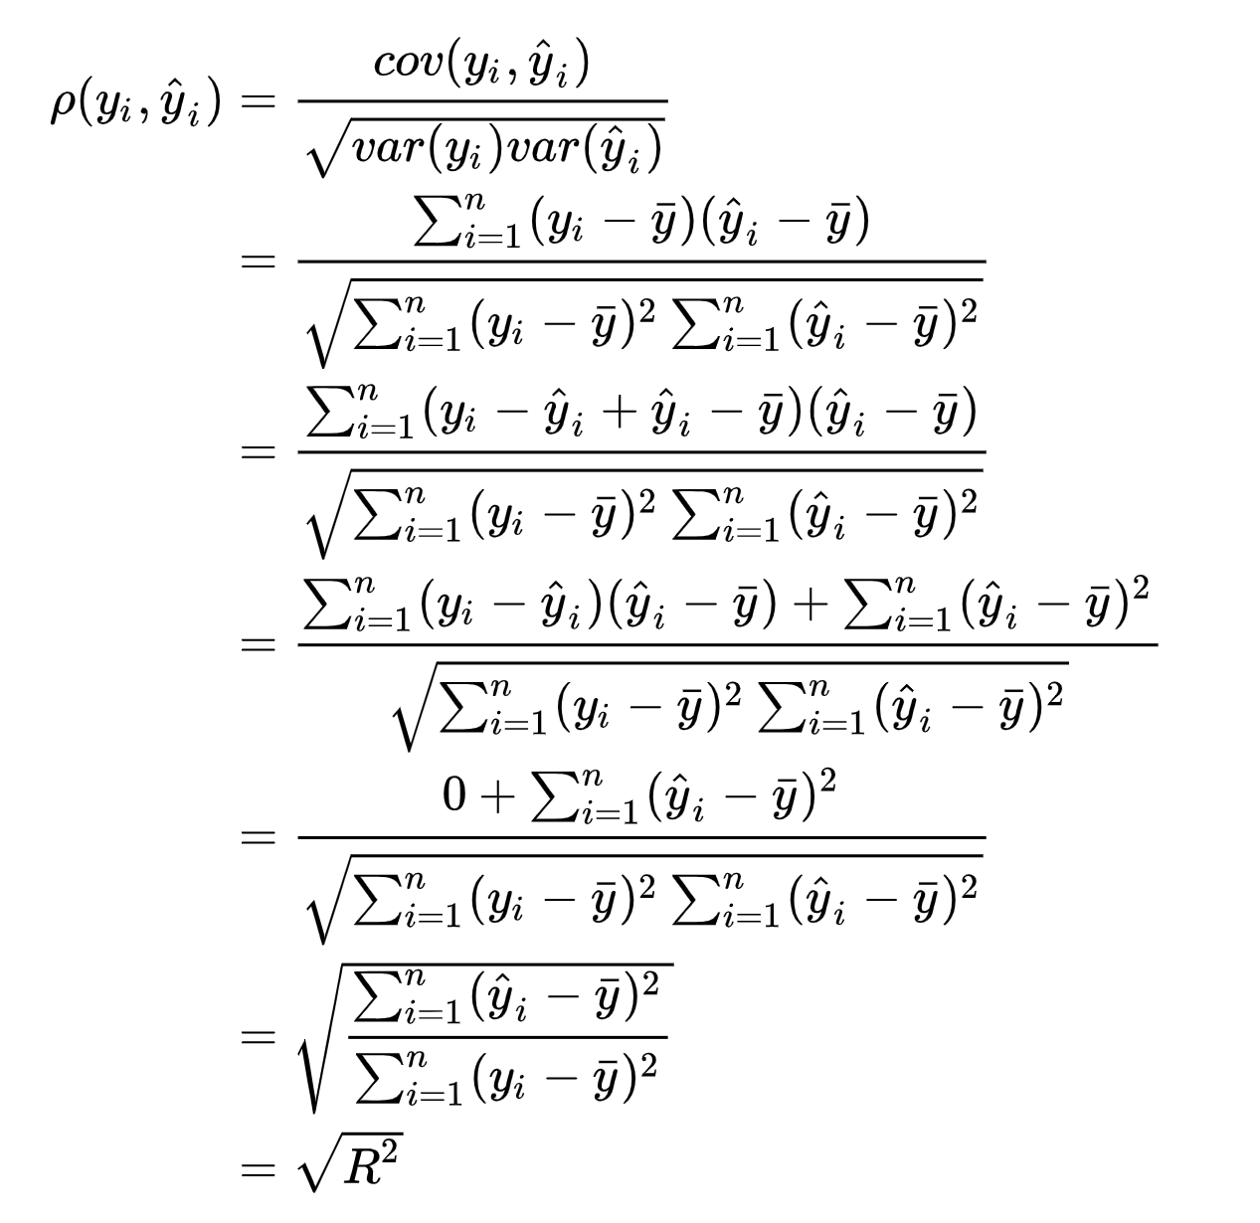
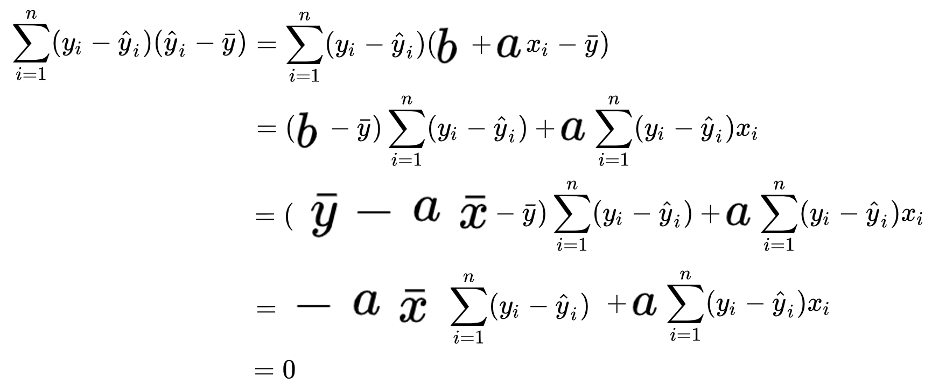

$\hat{y}$和y的相关系数、R方的关系
就是R
$\hat{y}$和y的相关系数、R方的关系
2
3
https://www.zhihu.com/question/32021302

Slide 9
pause

